Slide 1

04.5-1
포토센서
포토센서
아두이노 포트를 통하여 신호를 입력해 하는 방법에 대해서 알아 봅니다.

Slide 2
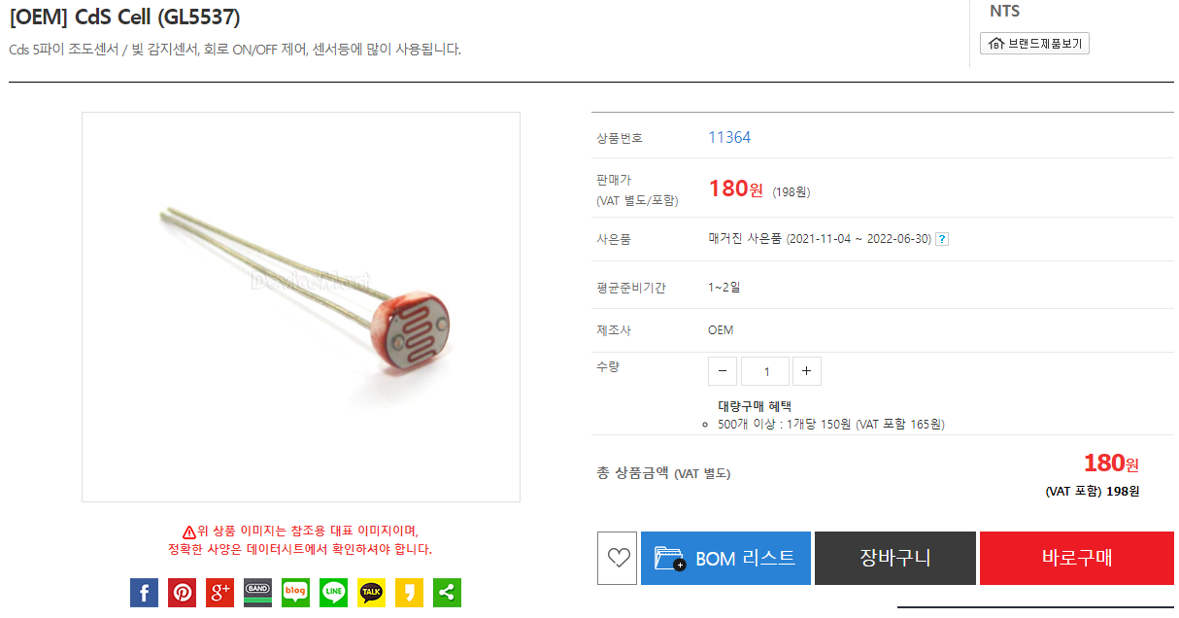
01.2
포토센서 감지하기

Slide 3
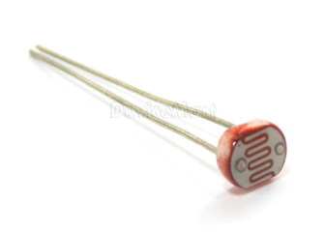
01.2
포토센서 감지하기
포토센서
빛에 의해서 동작하는 가변저항
2개의 핀
극성으 존재하지 않습니다.

Slide 4

01.2
포토센서 감지하기
응용사례

Slide 5
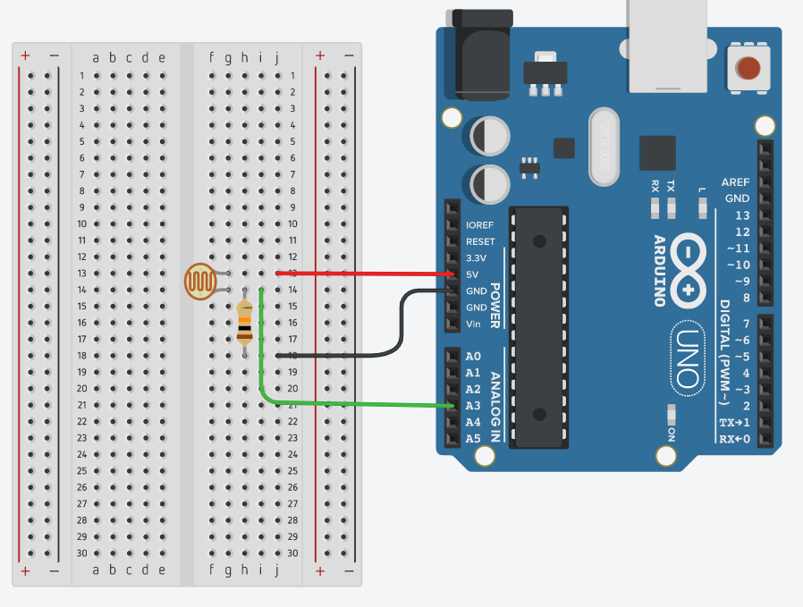
01.2
실습
회로구성

Slide 6
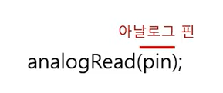
01.2
포토센서 감지하기
아날로그값 읽기

Slide 7
01.2
포토센서 감지하기
예제코드
// C++ code
//
void setup()
{
//pinMode(LED_BUILTIN, OUTPUT);
Serial.begin(9600);
}
void loop()
{
int readValue = analogRead(A3);
Serial.println(readValue);
}

Slide 8
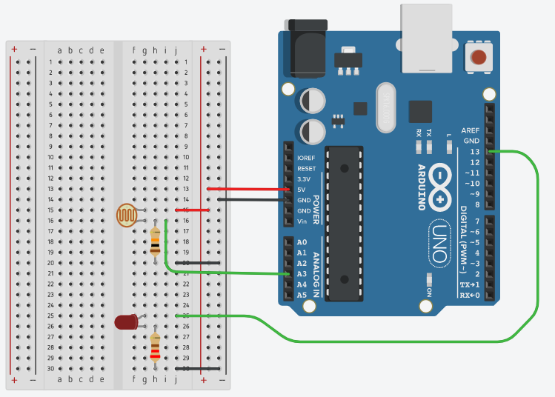
01.2
포토센서 감지하기
포토레지스터를 통한 LED 밝기 변경하기

Slide 9
01.2
포토센서 감지하기
예제코드
https://www.tinkercad.com/things/fRumgvD1Bxr
// C++ code
//
void setup()
{
pinMode(13, OUTPUT);
Serial.begin(9600);
}
void loop()
{
int readValue = analogRead(A3);
Serial.println(readValue);
if(readValue > 900) {
digitalWrite(13,HIGH);
} else {
digitalWrite(13,LOW);
}
}

Slide 10
01.2
포토센서 감지하기

Slide 11
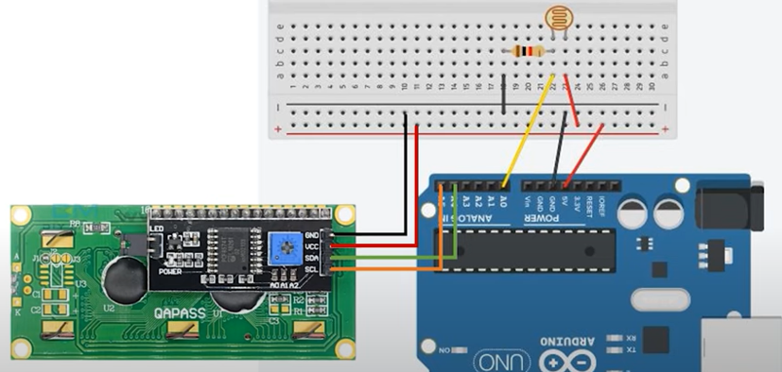
01.2
포토센서 감지하기
LCD에 조도값 출력하기

Slide 12
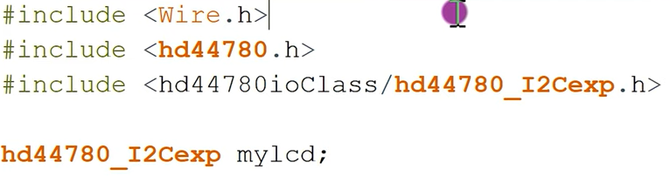

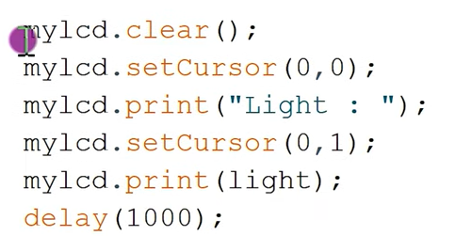
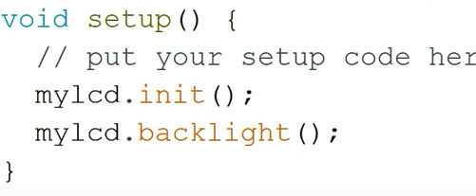
01.2
포토센서 감지하기
예제코드

